Slide 1
Zákazy a překážky manželství v katolické církvi
Monika Menke
Damián Němec

Slide 2
1. PŘEKÁŽKY A ZÁKAZY OBECNĚ
CIC/1983:
Překážka manželství – působí neplatnost i nedovolenost manželství – je odstranitelná (obvykle, u těch překážek, kde je to možné) dispenzí
Zákaz manželství – působí pouze nedovolenost, nikoliv neplatnost manželství – je odstranitelný licencí (dovolením)

Slide 3
1. PŘEKÁŽKY A ZÁKAZY OBECNĚ
CIC/1917 kán. 1036:
Překážky bránící (impedimenta impedimentia) – zákaz uzavření bez sankce neplatnosti
  jednoduché sliby panenství, čistoty, přijetí svěcení a vstupu do kláštera (1058)
  zákonné příbuzenství (z osvojení), pokud je to zakázáno světským právem (1059)
  smíšená manželství (1060)
  manželství s odpadlíkem od katolické víry (1065)
  veřejní hříšníci a stižení nápravným trestem, pokud nepřistoupili ke zpovědi (1066)
Překážky rušící (impedimenta dirimentia) – zákaz uzavření + neplatnost
  stejně jako v CIC/1983, kromě jiného vymezení překážky zločinu (1075), afinity (1077) a překážky duchovního příbuzenství (1079)

Slide 4
2. ZÁKAZY konkrétně (sam. soubor)
zákazy vymezené v kán. 1071
  bezdomí, nelze dle světského práva, přirozené povinnosti, odmítnutí katolické víry, nápravný trest, nezletilí, prostřednictvím zástupce
zákazy uvedené jinde v CIC
  před dosažením věku stanoveného bisk. konferencí (1083 § 2), pochybnost o pokrevní příbuznosti v přímé linii či 2. stupni boční linie (1091 § 4), podmínka do minulosti nebo přítomnosti (1102 § 3), bez vyšetření svobodného stavu (1114), v jiném než příslušném kostele (1115), smíšená manželství (1124), katolík a pravoslavný bez souhlasu katolického místního ordináře (1127), tajné uzavření manželství (1130)
zákazy plynoucí z povahy věci
  novic nebo junior v řeholním institutu, členové sekulárních institutů a společností apoštolského života, nových forem zasvěceného života, zasvěcené panny, vdovy, vdovci a poustevníci, soukromý slib čistoty
zákazy soudní
  zpravidla v souvislosti s řízením ohledně platnosti manželství, zákaz odstraňuje místní ordinář
zákazy administrativní

Slide 5
3. ZNEPLATŇUJÍCÍ PŘEKÁŽKY OBECNĚ
dispens i dovolení obvykle uděluje místní ordinář nupturientů
Není možné dispenzovat překážky práva božského a přirozeného
U některých překážek je dispens vyhrazena v řádné situaci Apoštolskému stolci
Viz též přehled v samostatné tabulce na konci této prezentace.

Slide 6
3. ZNEPLATŇUJÍCÍ PŘEKÁŽKY OBECNĚ
Kán. 1075 – § 1. Pouze papeži přísluší prohlašovat, kdy božské právo manželství zakazuje nebo zneplatňuje.
§ 2. Pouze papeži přísluší právo stanovit pro pokřtěné další překážky.
CCEO kán. 792: Partikulárnym právom cirkví sui iuris nemajú byť ustanovované zneplatňujúce prekážky, jedine z veľmi vážneho dôvodu, po vzájomnej porade s eparchiálnymi biskupmi iných cirkví sui iuris, ktorých sa to týka a po porade s Apoštolskou stolicou; avšak žiadna nižšia autorita nemôže stanoviť nové zneplatňujúce prekážky.
Kán. 1078 – § 1. Místní ordinář může dispenzovat své podřízené kdekoliv pobývající a všechny právě pobývající na jeho vlastním území ode všech překážek práva církevního, kromě těch, od nichž dispens je vyhrazena Apoštolskému stolci.
§ 2. Překážky, od nichž je dispens vyhrazena Apoštolskému stolci, jsou:
1° překážka vzniklá ze svátosti svěcení nebo z veřejného doživotního slibu čistoty v řeholní společnosti papežského práva;
2° překážka zločinu, o níž v kán. 1090.
§ 3. Nikdy se neuděluje dispens od pokrevního příbuzenství v přímé linii nebo ve druhém stupni boční linie.

Slide 7
3. ZNEPLATŇUJÍCÍ PŘEKÁŽKY OBECNĚ
Kán. 1079 – § 1. V nebezpečí smrti může místní ordinář udělit dispens jak od formy uzavření manželství, tak od každé překážky práva církevního, ať veřejné nebo tajné, a to svým podřízeným kdekoliv pobývajícím a všem pobývajícím na jeho vlastním území; nesmí však dispenzovat od překážky vzniklé z kněžského svěcení.
§ 2. Za stejných okolností, o nichž v § 1, ale pouze v případech, v nichž se nelze obrátit ani na místního ordináře, má totéž oprávnění dispenzovat jak farář, tak řádně zmocněný posvátný služebník, tak kněz nebo jáhen, který oddává podle kán. 1116 § 2.
§ 3. V nebezpečí smrti je zpovědník oprávněn dispenzovat od tajných překážek pro vnitřní obor, ať při udílení svátosti smíření nebo mimo ně.
§ 4. V případě, o němž v § 2, se má za to, že se nelze obrátit na místního ordináře, jestliže by bylo možno obrátit se na něho pouze telegraficky nebo telefonicky.
Jedná se o stav periculum mortis.

Slide 8
3. ZNEPLATŇUJÍCÍ PŘEKÁŽKY OBECNĚ
Kán. 1080 – § 1. Jestliže se překážka odhalí, až když je vše připraveno ke sňatku, a manželství nelze bez důvodného nebezpečí závažné škody odložit až do doby obdržení dispenze od příslušného představeného, mají oprávnění dispenzovat ode všech překážek, s výjimkou případů uvedených v kán. 1078 § 2 odst. 1, místní ordinář, a pokud je případ tajný, všichni podle kán. 1079 § 2 a § 3 při zachování podmínek tam stanovených.
§ 2. Toto oprávnění platí také pro účely zplatnění manželství, jestliže totéž nebezpečí je v prodlení a čas nedovoluje obrátit se na Apoštolský stolec nebo místního ordináře, pokud se to týká překážek, od nichž může dispenzovat.
Kán. 1081 – Farář nebo kněz nebo jáhen, o nichž kán. 1079 § 2, ihned oznámí ordináři místa udělení dispenze pro vnější obor; tato se zaznamená v knize oddaných.
Jedná se o stav periculum in mora.

Slide 9
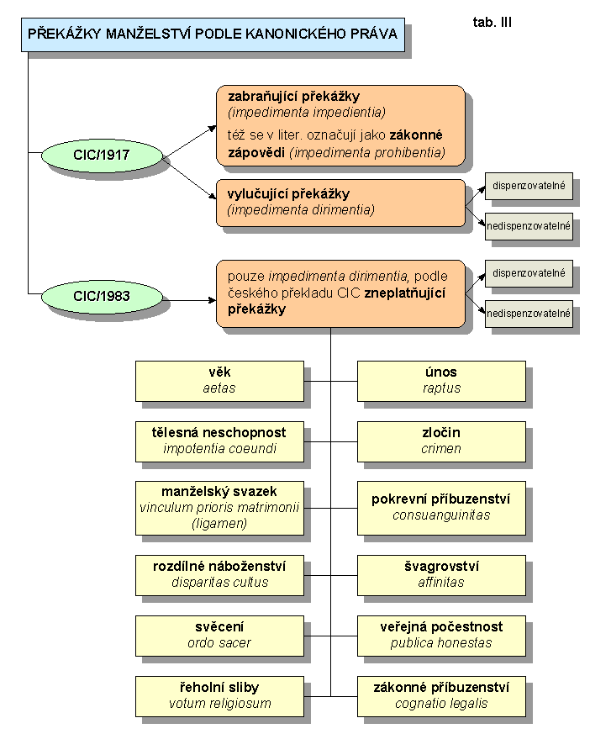

Slide 10
4. ZNEPLATŇUJÍCÍ PŘEKÁŽKY JEDNOTLIVĚ
1. Překážka věku (aetas)
Kán. 1083 – § 1. Muž před dovršeným šestnáctým rokem věku, žena před čtrnáctým, rovněž dovršeným, nemohou platně uzavřít manželství.
§ 2. Biskupská konference může stanovit vyšší věk pro dovolené uzavření manželství.
Překážka částečně přirozeného práva (biologická zralost), částečně církevního práva (věková hranice), může dispenzovat místní ordinář.
Světské právo české i slovenské: hranice 18 let, příp. plná svéprávnost (ČR) či zletilost (SR), s povolením soudu od 16 let (oba státy).
CIC/1917 kán. 1067 + CCEO kán. 800: stejná úprava

Slide 11
4. ZNEPLATŇUJÍCÍ PŘEKÁŽKY JEDNOTLIVĚ
2. Překážka tělesné neschopnosti –impotence (impotentia coëundi)
Kán. 1084 – § 1. Neschopnost k souloži, předchozí a trvalá, ať na straně muže nebo ženy, ať absolutní nebo relativní, zneplatňuje manželství co do jeho podstaty.
§ 2. Jestliže je překážka neschopnosti pochybná, ať pochybností právní nebo skutkovou, není překážkou pro uzavření manželství; pokud pochybnost trvá, manželství nemůže být prohlášeno za neplatné.
§ 3. Neplodnost manželství ani nezakazuje, ani nezneplatňuje, při zachování kán. 1098.
Překážka přirozeného práva.
CIC/1917 kán. 1068 + CCEO kán. 801: stejná úprava

Slide 12
4. ZNEPLATŇUJÍCÍ PŘEKÁŽKY JEDNOTLIVĚ
3. Překážka manželského svazku (ligamen)
Kán. 1085 – § 1. Neplatně uzavírá manželství ten, kdo je vázán dřívějším manželstvím, i nedokonaným.
§ 2. I když dřívější manželství je neplatné nebo rozloučené z jakéhokoliv důvodu, nelze tím samým nové manželství uzavřít, dokud není s jistotou známa neplatnost nebo rozloučení předchozího manželství.
Překážka přirozeného práva.
CIC/1917 kán. 1069 + CCEO kán. 802: stejná úprava

Slide 13
4. ZNEPLATŇUJÍCÍ PŘEKÁŽKY JEDNOTLIVĚ
4. Překážka rozdílnosti náboženství (disparitas cultus)
Kán. 1086 – § 1. Neplatné je manželství mezi dvěma osobami, z nichž jedna je pokřtěna v katolické církvi nebo do ní přijatá a neodpadla od ní formálním úkonem, a druhá osoba je nepokřtěná.
§ 2. Od této překážky se může udělit dispens až po splnění podmínek v kán. 1125 a 1126.
§ 3. Jestliže některá strana je v době uzavření manželství obecně považována za pokřtěnou nebo jestliže její křest byl pochybný, předpokládá se podle kán. 1060 platnost manželství, dokud se s jistotou neprokáže, že jedna strana je pokřtěna a druhá pokřtěna není.
Překážka církevního práva, dispens místní ordinář.
CIC/1917 kán. 1070 + CCEO kán. 803: stejná úprava (bez formálního rozvázání společenství s katolickou církví)

Slide 14
4. ZNEPLATŇUJÍCÍ PŘEKÁŽKY JEDNOTLIVĚ
5. Překážka svěcení (ordo sacer)
Kán. 1087 – Neplatně uzavírá manželství, kdo přijal svátost svěcení.
Překážka církevního práva, dispens za běžných okolností dává Apoštolský stolec. Nedává se u biskupů, obtížně u kněží, snáze u původně ženatých jáhnů.
CIC 1917 kán. 1072: vyšší svěcení – od jáhnů výše (kán. 108 § 3)
CCEO kán.804: stejná materie

Slide 15
4. ZNEPLATŇUJÍCÍ PŘEKÁŽKY JEDNOTLIVĚ
6. Překážka řeholních slibů (votum religiosum)
Kán. 1088 – Neplatně uzavírá manželství, kdo je vázán veřejným doživotním slibem čistoty v řeholní společnosti.
Překážka církevního práva, dispens dává za běžných okolností Apoštolský stolec: prakticky nejprve dispens od řeholních slibů, pak uzavření manželství.
CIC/1917 kán. 1073: překážka pro slavné sliby, pro jednoduché jen na základě určení Apoštol. stolce
CCEO kán. 805: stejně jako CIC/1983.

Slide 16
4. ZNEPLATŇUJÍCÍ PŘEKÁŽKY JEDNOTLIVĚ
7. Překážka únosu (raptus)
Kán. 1089 – Mezi mužem a ženou, která byla odvedena nebo je zadržována za účelem uzavření manželství, nemůže vzniknout platné manželství, leda že by potom žena, osvobozena z moci únosce a nacházející se na místě pro ni bezpečném a svobodném, sama se dobrovolně rozhodla pro manželství.
Překážka církevního práva, prakticky nedispenzovatelná, v CIC regulován specifický způsob zplatnění manželství.
CIC/1917 kán. 1074 – stejná úprava jako CIC/1983.
CCEO kán. 806: unesená nebo zadržovaná osoba (tedy teoreticky i muž).

Slide 17
4. ZNEPLATŇUJÍCÍ PŘEKÁŽKY JEDNOTLIVĚ
8. Překážka zločinu (crimen)
Kán. 1090 – § 1. Kdo za účelem uzavření manželství s určitou osobou přivodí smrt jejímu manželovi nebo vlastnímu manželovi, uzavírá toto manželství neplatně.
§ 2. Rovněž neplatně uzavírají mezi sebou manželství ti, kdo fyzickou nebo mravní součinností přivodili smrt manžela.
Překážka církevního práva, za běžných okolností dává dispens Apoštolský stolec.
Vymezení příčiny vzniku překážky se v historii výrazně vyvíjelo. CIC/1917 kán. 1075: kvalifikované cizoložství nebo způsobení smrti manželského partnera;
CCEO kán. 807: stejná úprava jako CIC/1983

Slide 18
4. ZNEPLATŇUJÍCÍ PŘEKÁŽKY JEDNOTLIVĚ
9. Překážka pokrevního příbuzenství (consanguinitas)
Kán. 1091 - § 1. V přímé linii pokrevního příbuzenství je neplatné manželství mezi všemi předky a potomky, jak legitimními, tak přirozenými.
§ 2. V boční linii je neplatné manželství až do čtvrtého stupně včetně.
§ 3. Překážka pokrevního příbuzenství se nenásobí.
§ 4. Nikdy se nedovoluje manželství, jestliže je nějaká pochybnost, zda strany jsou pokrevně příbuzné v některém stupni přímé linie nebo ve druhém stupni boční linie.
Překážka přirozeného práva v přímé linii a 2. stupni boční linie, v ostatních stupních překážka církevního práva, dispens dává místní ordinář.
CCEO kán. 808: stejně jako CIC/1983.
CIC/1917 kán. 1076: germánský způsob počítání příbuznosti (kán. 96), fakticky do dnešního 6. stupně b.l.

Slide 19
4. ZNEPLATŇUJÍCÍ PŘEKÁŽKY JEDNOTLIVĚ
10. Překážka „švagrovství“(affinitas)
Kán. 1092 – „Švagrovství“ v přímé linii činí manželství neplatným v kterémkoliv stupni.
Překážka církevního práva, její rozsah se v historii lišil. Dispens dává místní ordinář.
CIC/1917 kán. 1077: také 2. stupeň boční linie.
CCEO kán. 809: také 2. stupeň boční linie.

Slide 20
4. ZNEPLATŇUJÍCÍ PŘEKÁŽKY JEDNOTLIVĚ
11. Překážka veřejné počestnosti (publica honestas)
Kán. 1093 – Překážka veřejné počestnosti vzniká z neplatného manželství po začátku společného života anebo z veřejně dokazatelného nebo veřejného konkubinátu; činí manželství neplatným v prvním stupni přímé linie mezi mužem a pokrevními příbuznými ženy a naopak.
Překážka církevního práva, dispens dává místní ordinář.
CIC/1917 kán. 1078: také 2. stupeň přímé linie.
CCEO kán. 810: stejná úprava jako CIC/1983.

Slide 21
4. ZNEPLATŇUJÍCÍ PŘEKÁŽKY JEDNOTLIVĚ
12. Překážka zákonného příbuzenství (cognatio legalis)
Kán. 1094 – Platně nemohou uzavřít mezi sebou manželství ti, kdo jsou ve vztahu zákonného příbuzenství vzniklého z osvojení, a to v přímé linii nebo ve druhém stupni boční linie.
Překážka církevního práva, dispens dává místní ordinář.
Možný konflikt s českým i slovenským právem: dle českého občanského zákoníku/slovenského zákona o rodině je nutno nejprve zrušit osvojení (§ 675), pak uzavřít manželství.
V českém občanském zákoníku navíc v § 676 neplatnost manželství:
  mezi poručníkem a poručencem,
  mezi dítětem a osobou, do jejíž péče bylo dítě svěřeno,
  nebo pěstounem a svěřeným dítětem.
  CIC/1917 kán. 1080: pouze v návaznosti na světské právo.
  CCEO kán. 812: stejná úprava jako CIC/1983.

Slide 22
4. ZNEPLATŇUJÍCÍ PŘEKÁŽKY JEDNOTLIVĚ
Rekapitulace - přehled překážek spojených s „příbuzností“
Překážka | rozsah v přímé linii | rozsah v boční linii
Pokrevní příbuzenství | celá linie | do 4. stupně včetně
Zákonné příbuzenství | celá linie | pouze 2. stupeň
Afinita | celá linie | --- (CCEO: pouze 2. stupeň)
Veřejná počestnost | pouze 1. stupeň | ---

Slide 23
4. ZNEPLATŇUJÍCÍ PŘEKÁŽKY JEDNOTLIVĚ
13. Překážka duchovního příbuzenství v CCEO
Kán. 811: § 1. Z krstu vzniká medzi krstným rodičom a krstencom a tiež jeho rodičmi duchovné príbuzenstvo, ktoré zneplatňuje manželstvo.
§ 2. Ak bol krst udelený pod podmienkou, duchovné príbuzenstvo nevzniká, ak pri ňom znova neasistoval ten istý krstný rodič.
Can. 811 - § 1. Ex baptismo oritur inter patrinum et baptizatum eiusque parentes cognatio spiritualis, quae matrimonium dirimit.
§ 2. Si iteratur baptismus sub condicione, cognatio spiritualis non oritur, nisi iterum idem patrinus adhibitus est.
V CIC/1917 stanovil překážku duchovní příbuzenství pouze ze křtu (kán. 768). Tuto překážku už CIC/1983 nezná, zanikla tedy 26. 11. 1983.
Překážka duchovního příbuzenství nadále existuje ve východním katolickém právu (CCEO kán. 811).
Tato překážka je církevního práva, dispens uděluje místní hierarcha.

Slide 24
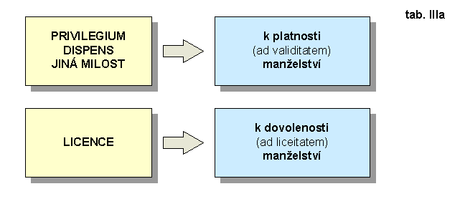
Shrnutí

Slide 25
Tabulka č. 1: DISPENZE MANŽELSKÝCH PŘEKÁŽEK |  |  |  |  |  | Poznámky
Manželský svazek kán. 1085 | Z přirozeného práva vylučuje uzavření manželství. NELZE DISPENZOVAT |  |  |  |  | I nedokonané tvoří překážku. Odpadá záni­kem manželství, prohlášením manželství za neplatné.
Tělesná neschopnost kán. 1086 | Z přirozeného práva vylučuje uzavření manželství. NELZE DISPENZOVAT
Únos, zadržování ženy kán. 1089 | Pokud je důvodem únosu či zadržování zamýšleny sňatek, NELZE DISPENZOVAT |  |  |  |  | Zplatnění: žena osvobozená z moci únosce, v bezpečném místě, dobrovolně volí manželství.
Pokrev. příbuz. v pří­mé linii kán. 1091 § 1 | Z přirozeného práva vylučuje uzavření manželství. NELZE DISPENZOVAT
 | ŘÁDNÁ DISPENS normální okolnosti | MIMOŘÁDNÁ DISPENS
 |  | NEBEZPEČÍ SMRTI (k. 1079) |  | NALÉHAVÁ NUTNOST (k. 1080)
 |  | Ordinář je v dosahu | Ordinář není v dosahu | Ordinář je v dosahu veřejné i tajné překážky | Ordinář není v dosahu pouze tajné případy (obvykle tajné přek., výjimečně i veřejné)
Věk kán. 1083 | Ordinář | Ordinář | 1. Farář 2. Delegovaný kněz či jáhen 3. Přítomný kněz či jáhen (kán. 1116 § 2) 4. Zpovědník: jen tajné překážky, ve zpovědi i mimo ni (dále „***”) | Ordinář | 1. Farář 2. Delegovaný kněz či jáhen 3. Přítomný kněz či jáhen (kán. 1116 § 2) 4. Zpovědník: pouze tajné překážky, ve zpovědi i mimo ni (dále „***“) | Dispens možná jen po hranici biologické vyspělosti. Jinak je překážka na základě prin­cipů přirozeného práva nedispenzovatelná.
Různost náboženství kán. 1086 | Ordinář | Ordinář | *** | Ordinář | *** | Dispens za podmínek v kán. 1125 a 1126. V pochybnostech o křtu je manželství platné.
Svěcení kán. 1087 | Apoštolský stolec | Ordinář jen u jáhna | Jen u jáhna *** | NELZE DISPENZOVAT
Řeholní slib trvalé čistoty kán. 1088 | AS – papež. práva Ordinář – diecéz. práva | Ordinář | *** | Ordinář – jen diec. práva | *** Jen diecéz. práva | V naléhavé nutnosti lze dispenzovat sliby jen v řeholních institutech diecézního práva, v nebezpečí smrti i v ŘI papežského práva.
Zločin (vražda man­ž. partnera) kán. 1090 | Apoštolský stolec | Ordinář | *** | Ordinář | *** | Překážka vzniká na základě vraždy za úmyslu dosáhnout manželství (coniugicidum).
Pokrevní příbuzen­ství v boční linii kán. 1091 § 2–4 | Ordinář | Ordinář | *** | Ordinář | *** | Dispens možná v 4. stupni, mimořádně ve 3. stupni. Nikdy se nedává v 2. stupni.
Afinita (švagrov­ství) kán. 1092 | Ordinář | Ordinář | *** | Ordinář | *** | Překážka pouze v přímé linii s pokrevními příbuznými manželského partnera či partnerky.
Veřejná počestnost kán. 1093 | Ordinář | Ordinář | *** | Ordinář | *** | Překážka jen v 1. stupni přímé linie s pokrev­ními příbuznými partnera či partnerky.
Zákonné příbuzen­ství kán. 1094 | Ordinář | Ordinář | *** | Ordinář | *** | Překážka v celé přímé linii a v 2. stupni boční linie.

